Slide 1
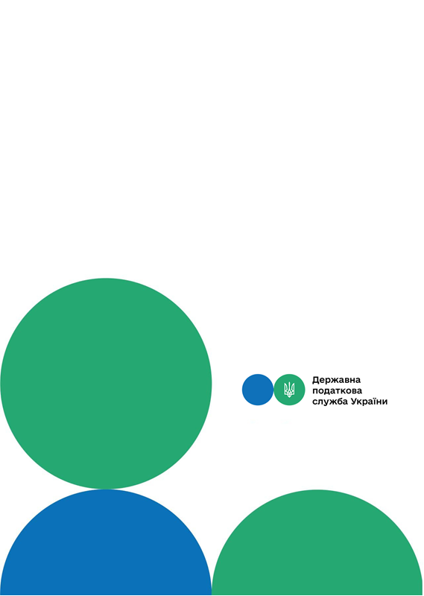
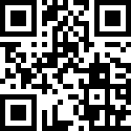
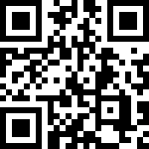
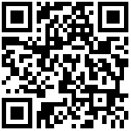
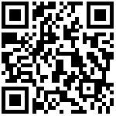
Друзі, підписуйтеся на офіційні сторінки Державної податкової служби України у соціальних мережах, де ви зможете переглянути новини, актуальні роз'яснення податкових новацій, а також інфографіки, коментарі керівництва, фахівців служби! Буде корисно та цікаво!
Спілкуйтеся з податковою службою дистанційно за допомогою сервісу «InfoTAX»:
Головне управління ДПС у м. Києві
З якого звітного періоду ФОП – платник єдиного податку І або ІІ групи повинен сплачувати єдиний податок за новою ставкою у разі зміни місця провадження господарської діяльності та/або видів господарської діяльності?
канал ДПС «Telegram»
сторінка на «Youtube» каналі ДПС
сторінка ДПС на «Facеbook»
Офіційний веб-портал Державної податкової служби України: tax.gov.ua
Інформаційно-довідковий департамент ДПС: 0-800-501-007
3
Грудень 2021

Slide 2
Головне управління ДПС у м. Києві повідомляє, що фіксовані ставки єдиного податку встановлюються сільськими, селищними, міськими радами або радами об’єднаних територіальних громад, що створені згідно із законом та перспективним планом формування територій громад, для фізичних осіб – підприємців, які здійснюють господарську діяльність, залежно від виду господарської діяльності, з розрахунку на календарний місяць:
для І групи платників єдиного податку – не більше 10 відсотків розміру прожиткового мінімуму для працездатних осіб, встановленого законом на 01 січня податкового (звітного) року;
для ІІ групи платників єдиного податку – не більше 20 відсотків розміру мінімальної заробітної плати, встановленої законом на 01 січня податкового (звітного) року.
У разі здійснення платниками єдиного податку І та ІІ груп кількох видів господарської діяльності застосовується максимальний розмір ставки єдиного податку, встановлений для таких видів господарської діяльності (п. 293.6 ст. 293 Податкового кодексу України (далі – ПКУ)).
Також при здійсненні платниками єдиного податку І та ІІ груп господарської діяльності на територіях більш як однієї сільської, селищної, міської ради або ради об’єднаних територіальних громад, що створені згідно із законом та перспективним планом формування територій громад, застосовується максимальний розмір ставки єдиного податку, встановлений ст. 293 ПКУ для відповідної групи таких платників єдиного
тРАВ
податку (п. 293.7 ст. 293 ПКУ).
Пунктом 298.5 ст. 298 ПКУ визначено, що у разі зміни податкової адреси суб’єкта господарювання, місця провадження господарської діяльності, видів господарської діяльності заява подається платниками єдиного податку І та ІІ груп не пізніше 20 числа місяця, наступного за місяцем, у якому відбулися такі зміни.
Нарахування авансових внесків для платників єдиного податку І та ІІ груп здійснюється контролюючими органами на підставі заяви такого платника єдиного податку щодо розміру обраної ставки єдиного податку, заяви щодо періоду щорічної відпустки та/або заяви щодо терміну тимчасової втрати працездатності (п.295.2
ст. 295 ПКУ).
Отже, у разі подання фізичною особою – підприємцем – платником єдиного податку І або ІІ групи заяви про зміну місця провадження господарської діяльності та/або видів господарської діяльності, внаслідок чого змінюється ставка єдиного податку, нова ставка застосовується починаючи з місяця, у якому подано заяву про відповідні зміни.
Слід зазначити, що до реєстру платників єдиного податку вносяться, зокрема, такі відомості про платника єдиного податку: місце провадження господарської діяльності та види господарської діяльності (пп. 3 і 8 п. 299.7 ст. 299 ПКУ).
1
2

